Slide 1
单片机原理及其应用
ARM Cortex-M3 的STM32系列——
CM3微控制器结构及CM3微处理器特点
重庆大学 电气工程学院

Slide 2
CM3微控制器结构及CM3微处理器特点
Cortex-M3微控制器结构
Cortex-M3
微控制器
Cortex-M3
微处理器
Cortex-M3内核
调试系统
由ARM设计
内部总线
外设
存储器
由芯片制造商（如ST）设计开发
时钟和复位
I/O

Slide 3
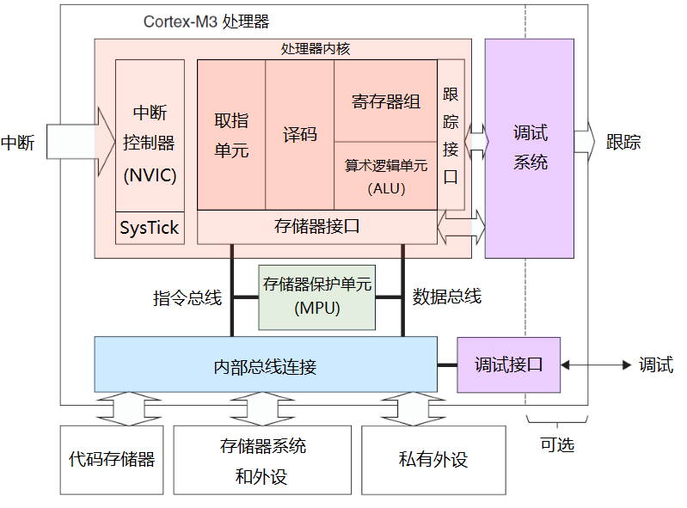
CM3微控制器结构及CM3微处理器特点
Cortex‐M3处理器结构
CM3微处理器结构简化图

Slide 4
CM3微控制器结构及CM3微处理器特点
Cortex‐M3处理器特点
CM3处理器主要具有以下一些特点:
（1）三级流水线设计；
（2）哈佛总线架构；
（3）32位寻址，支持4G存储器空间；
（4）基于ARM AMBA技术的片上接口，支持高吞吐量的流水线总线操作；
（5）嵌套向量中断控制器（NVIC），支持11个系统异常，最多240个中断请求，以及8~256个中断优先级；
（6）支持操作系统的多种特性；

Slide 5
CM3微控制器结构及CM3微处理器特点
（7）休眠模式和多种低功耗特性，降低了处理器的功耗；
（8）支持可选的MPU（存储器保护单元）；
（9）通过位带操作支持两个特定存储器区域中的位数据访问；
（10）支持Thumb-2指令集。

Slide 6
单片机原理及其应用
ARM Cortex-M3 的STM32系列——
CM3微处理器的工作模式和特权级别
重庆大学 电气工程学院

Slide 7
CM3微处理器的操作模式和特权级别
Cortex‐M3 处理器的操作模式和特权级别
操作模式
两级特权操作
Cortex-M3处理器支持两种 和 。
两种操作模式分别为：处理者模式(handler mode)和线程模式（thread mode）。
两级特权分别为：特权级和用户级。
 | 特权级 | 用户级
异常handler的代码 | 处理者模式 （handler mode） | 错误的用法
主应用程序的代码 | 线程模式 （thread mode） | 线程模式 （thread mode）

Slide 8
CM3微处理器的操作模式和特权级别
Cortex‐M3的操作模式和特权级别的特点
主应用程序时（线程模式），既可以使用特权级，也可以使用用户级；
异常服务例程（处理者模式），必须在特权级下执行。
复位后，处理器默认进入“线程模式+特权级” 。
在特权级下，程序可以访问所有的存储空间（MPU禁止的区域除外），并且可以执行所有指令。
在用户级下，禁止访问系统控制空间（SCS），以及几乎所有的特殊功能寄存器（ APSR 除外）和NVIC寄存器（软件触发中断寄存器STIR除外）。

Slide 9
CM3微处理器的操作模式和特权级别
合法的工作模式转换图
异常返回
特权级handler模式
异常返回
异常返回
复位
复位
触发异常
触发异常
特权级线程模式
触发异常
触发异常
异常返回
异常返回
修改CONTROL寄存器
修改CONTROL寄存器
用户级线程模式

Slide 10
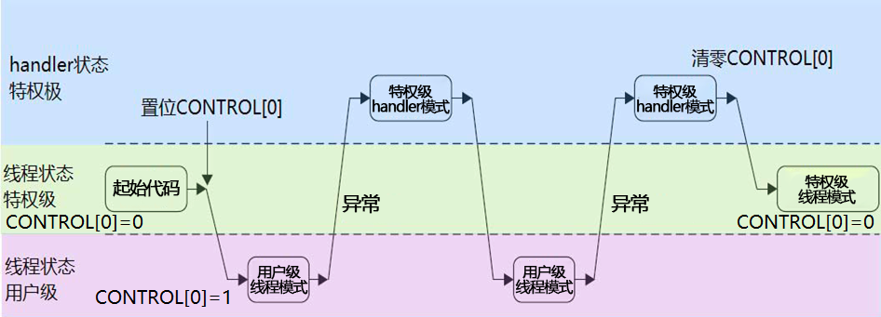
CM3微处理器的操作模式和特权级别
特权级和处理器模式的改变图

Slide 11
CM3微处理器的操作模式和特权级别
特权级别的作用
通过引入特权级和用户级，就能够在硬件水平上限制某些不受信任的或者还没有调试好的程序，不让它们随便地配置重要的寄存器，因而系统的可靠性得到了提高。
如果配有MPU，MPU可以和特权机制配合，阻止用户代码访问不属于它的存储区域，保护关键的存储区域不被破坏。
处理器的特权机制非常适合对操作系统的支持。

Slide 12
单片机原理及其应用
ARM Cortex-M3 的STM32系列——
CM3的通用寄存器、LR、PC
重庆大学 电气工程学院

Slide 13
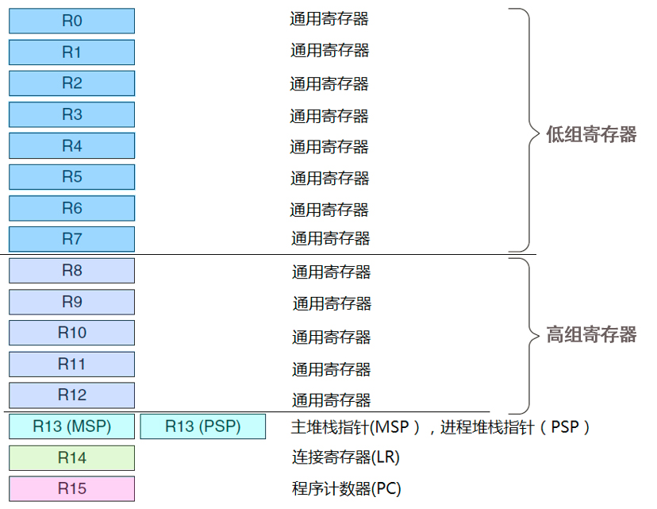
CM3微处理器的通用寄存器、LR、PC
Cortex‐M3 处理器的寄存器组
Cortex‐M3 处理器拥有R0‐R15 的寄存器组。

Slide 14
CM3微处理器的通用寄存器、LR、PC
R14: 链接寄存器(LR)
在一个汇编程序中，可以写成LR或R14。LR用于在调用子程序时存储返回地址。
LR
BX LR
BX R14
R14
LR
PUSH {R0-R3, LR}
POP {R0-R3, R14}
R14

Slide 15
CM3微处理器的通用寄存器、LR、PC
R14寄存器与子程序调用
程序A
程序B
Lable
Lable
???
BL Lable
地址A
???
MOV PC,LR
R14
R14(地址A)

Slide 16
CM3微处理器的通用寄存器、LR、PC
R14: 连接寄存器(LR)
ARM 为了减少访问内存的次数，把返回地址直接存储在寄存器LR中。这样可以使很多只有1 级子程序调用的代码无需访问内存（堆栈内存），从而提高了子程序调用的效率。
如果子程序调用多于1 级，则需要把前一级的R14 值压到堆栈里。

Slide 17
CM3微处理器的通用寄存器、LR、PC
在进入异常服务程序后，LR的值被自动更新为特殊的EXC_RETURN。
位段 | 含义
[31:4] | EXC_RETURN的标识：必须全为1
3 | 0=返回后进入Handler模式 1=返回后进入线程模式
2 | 0=从主堆栈中做出栈操作，返回后使用MSP 1=从进程堆栈中做出栈操作，返回后使用PSP
1 | 保留，必须为0
0 | 0=返回ARM状态 1=返回Thumb状态。在CM3中必须为1

Slide 18
CM3微处理器的通用寄存器、LR、PC
R15:程序计数器R15
R15 是程序计数器，在汇编代码中也可以使用名字“PC”来访问它。因为CM3 内部使用了指令流水线，读PC 时返回的值是当前正执行的指令地址+4。
比如：
0x1000: MOV R0, PC ; R0 = 0x1004

Slide 19
CM3微处理器的通用寄存器、LR、PC
R15:程序计数器R15
CM3 中的指令至少是半字对齐的，所以读PC 的时候LSB的值总是为0。
如果向PC 中写数据，就会引起一次程序的分支（但是不更新LR 寄存器）。
无论是直接写PC 的值还是使用分支指令，都必须保证加载到PC 的数值是奇数（即LSB=1），用以表明这是在Thumb 状态下执行。倘若写了0，则视为企图转入ARM 模式，CM3 将产生一个fault 异常。

Slide 20
CM3微处理器的通用寄存器、LR、PC
例子
PC
function1
main ;主程序
…
BL function1 ; 使用“分支并连接”指令调用function1
; PC= function1，并且LR=main 的下一条指令地址
MOV R8, R3;
… ;main的其它代码
Function1;子程序
… ; function1 的代码
BX LR ; 子程序返回（如果function1 要使用LR，必须在使用前PUSH,
; 否则返回时程序就可能跑飞）
LR
MOV R8,R3;
MOV R8,R3;

Slide 21
CM3微处理器的通用寄存器、LR、PC
问题与思考
若进入中断程序后，LR寄存器的值为0xfffffff9,则意味着进入中断前，程序使用的（ ）堆栈
链接寄存器的主要功能是( )
进入中断程序后，LR存放的是EXEC_RETURN，不是中断返回地址，中断如何返回？

Slide 22

填空题
2分
若进入中断程序后，LR寄存器的值为0xfffffff9,则意味着进入中断前，程序使用的（ [填空1] ）堆栈
链接寄存器的主要功能是( [填空2] )
作答

Slide 23
CM3微处理器的通用寄存器、LR、PC
问题与思考
若进入中断程序后，LR寄存器的值为0xfffffff9,则意味着进入中断前，程序使用的（ 主 ）堆栈
链接寄存器的主要功能是( 存放返回地址 )

Slide 24
单片机原理及其应用
ARM Cortex-M3 的STM32系列——
堆栈指针SP与堆栈
重庆大学 电气工程学院

Slide 25
堆栈指针与堆栈
R13: 堆栈指针(SP)
Cortex‐M3 拥有两个堆栈指针，但是任一时刻只能使用其中的一个。
主堆栈指针（MSP）：复位后缺省使用的堆栈指针，用于操作系统内核以及异常处理例程（包括中断服务例程）
进程堆栈指针（PSP）：由用户的应用程序代码使用。
堆栈指针的最低两位永远是0，这意味着堆栈总是4 字节对齐的。

Slide 26
堆栈指针与堆栈
堆栈
堆栈是一种存储器的使用模型，是一个按特定顺序进行存取的存储区，操作顺序为
它使用一个专门的寄存器(堆栈指针)指向一块存储区域(堆栈)，指针所指向的存储单元即是堆栈的栈顶。存储器堆栈分为两种：
向上生长：向高地址方向生长，称为递增堆栈
向下生长：向低地址方向生长，称为递减堆栈
“先进后出”、“后进
“先进后出”、“后进
后出”
后出”

Slide 27
堆栈指针与堆栈
堆栈压栈
0x12345678
SP→
栈顶
栈底
向上增长
堆栈存储区
向下增长
栈区
栈区
栈底
栈顶
←SP
0x12345678
堆栈压栈

Slide 28
堆栈指针与堆栈
满堆栈：堆栈指针指向最后压入的堆栈的有效数据项；
空堆栈：堆栈指针指向下一个待压入数据的空位置。
压栈
0x12345678
压栈
SP→
栈顶
SP→
栈顶
0x12345678
SP→
栈顶
0x12345678
SP→
栈顶
满堆栈
空堆栈
栈底
栈底

Slide 29
堆栈指针与堆栈
所以可以组合出四种类型的堆栈方式：
堆栈向上增长，堆栈指针指向内含有效数据项的最高地址；
堆栈向上增长，堆栈指针指向堆栈上的第一个空位置；
堆栈向下增长，堆栈指针指向内含有效数据项的最低地址；
堆栈向下增长，堆栈指针向堆栈下的第一个空位置。
满递增：
空递增：
满递减：
空递减：

Slide 30
堆栈指针与堆栈
堆栈的PUSH 与POP
在Cortex-M3中，有专门的指令负责堆栈操作——PUSH 和POP。它俩的汇编语言语法如下例所演示：
PUSH {R0} ; *(--R13)=R0。R13 是long*的指针
POP {R0} ; R0= *R13++

Slide 31
堆栈指针与堆栈
堆栈的PUSH 与POP
Cortex‐M3 使用的是“向下生长的满栈”模型。堆栈指针SP 指向最后一个被压入堆栈的32位数值。在PUSH时，SP 先自减4，再存入新的数值。
PUSH｛R0｝

Slide 32
堆栈指针与堆栈
堆栈的PUSH 与POP
在POP时刚好相反，先从SP 指针处读出被压栈的值，再把SP 指针自增4。
POP｛R0｝

Slide 33
堆栈指针与堆栈
堆栈的PUSH 与POP
PUSH/POP 指令支持一次操作多个寄存器。像这样：
PUSH {R0-R2} ;压入R0-R2
PUSH {R3-R5,R8, R12} ;压入R3-R5,R8，以及R12
在POP 时，可以如下操作：
POP {R0-R2} ;弹出R0-R2
POP {R3-R5,R8, R12} ;弹出R3-R5，R8，以及R12
注意：PUSH 指令按照寄存器号从大到小的顺序依次入栈， POP 则按从小到大的顺序依次出栈。

Slide 34
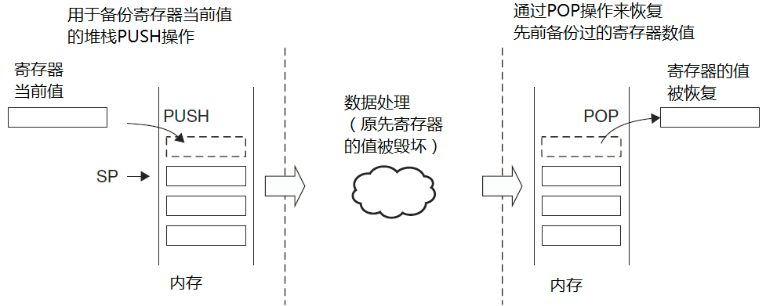
堆栈指针与堆栈
由于数据处理会用到某些存储单元，从而对这些存储单元的内容造成破坏，堆栈通常用于对这些存储单元数据的暂存。

Slide 35
堆栈指针与堆栈
堆栈的使用
正常情况下，PUSH 与POP 必须成对使用，而且参与的寄存器，不论是身份还是先后顺序都必须完全一致。当PUSH/POP 指令执行时，SP 指针的值也根着自减/自增。
PUSH {R0 } ;把 R0 存入栈 & 调整 SP
PUSH {R1} ;把 R1 存入栈 & 调整 SP
PUSH {R2} ;把 R2 存入栈 & 调整 SP
… ; 其它操作
POP {R2} ;恢复 R2 早先的值 & 再次调整 SP
POP {R1} ;恢复 R1 早先的值 & 再次调整 SP
POP {R0} ;恢复 R0 早先的值 & 再次调整 SP

Slide 36
堆栈指针与堆栈
问题与思考
在线程模式和处理器模式时都可以使用主堆栈;（ ）
片内SRAM的部分数据如下，已知堆栈指针SP=0x20000400，通用寄存器R0=0x13572468，R1=0x11223344H，在执行“POP R0”和“POP R1”两条指令后，请问SP，R0，R1结果？

Slide 37
单选题
1分
在线程模式和处理器模式时都可以使用主堆栈
A
对
B
错
提交

Slide 38
填空题
3分
答案解析
片内SRAM的部分数据如下，已知堆栈指针SP=0x20000400，通用寄存器R0=0x13572468，R1=0x11223344H，在执行“POP R0”和“POP R1”两条指令后，请问SP，R0，R1结果？
SP（ [填空1] ），R0（ [填空2] ），R1（ [填空3] ）
此处添加答案解析
作答
可为此题添加文本、图片、公式等解析，且需将内容全部放在本区域内。

Slide 39
堆栈指针与堆栈
问题与思考
在线程模式和处理器模式时都可以使用主堆栈;（ 对 ）
片内SRAM的部分数据如下，已知堆栈指针SP=0x20000400，通用寄存器R0=0x13572468，R1=0x11223344H，在执行“POP R0”和“POP R1”两条指令后，请问SP，R0，R1结果？
SP: 0x20000408 R0: 0x22222222 R1:0x11111111

Slide 40
单片机原理及其应用
ARM Cortex-M3 的STM32系列——
CM3特殊功能寄存器
重庆大学 电气工程学院

Slide 41
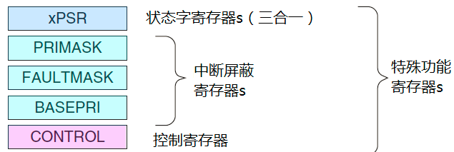
CM3的特殊功能寄存器
特殊功能寄存器
Cortex‐M3 还在内核水平上搭载了若干特殊功能寄存器，包括
程序状态字寄存器组（PSRs）
中断屏蔽寄存器组（PRIMASK, FAULTMASK, BASEPRI）
控制寄存器（CONTROL）
通过MRS/MSR 指令访问特殊功能寄存器

Slide 42
CM3的特殊功能寄存器
例1：
MRS R0, CONTROL ; 读CONTROL寄存器的值到R0
例2：
MSR CONTROL, R0 ; 写R0的值到CONTROL寄存器

Slide 43
CM3的特殊功能寄存器
程序状态寄存器
程序状态寄存器在其内部又被分为三个子状态寄存器：
应用程序 PSR（APSR）
中断号 PSR（IPSR）
执行 PSR（EPSR）
这三个状态寄存器 既可以单独访问，也可以组合访问。当使用三合一的方式访问时，应使用名字“xPSR”或者“PSR”。

Slide 44
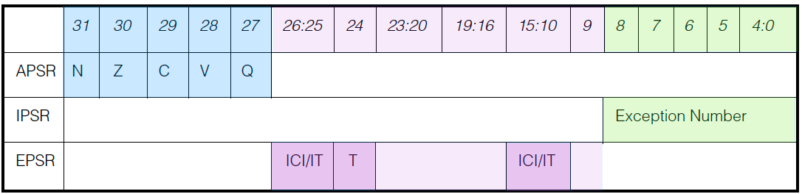
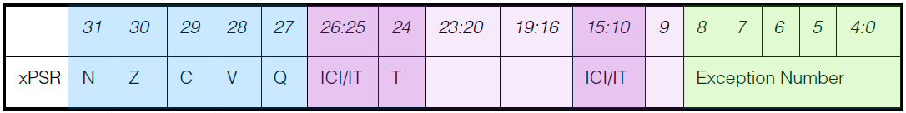
CM3的特殊功能寄存器
程序状态寄存器
记录ALU 标志（零标志，进位标志，负数标志，溢出标志），执行状态，以及当前正服务的中断号。

Slide 45
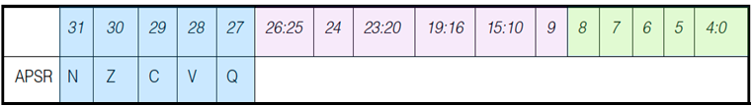
CM3的特殊功能寄存器
1、APSR（保存ALU中的当前操作信息）
N：正负号/大小 标志位
0表示：正数/大于；1表示：负数/小于
Z：零标志位
0表示：结果不为零；1表示：结果为零
C：进位/借位/移出位
0表示：未进位/借位/移出0；
1表示：进位/未借位/移出1
V：溢出标志位
0表示：结果未溢出；1表示：结果溢出
Q：粘着饱和标志位
受饱和运算指令运算结果的影响
1表示：出现饱和

Slide 46
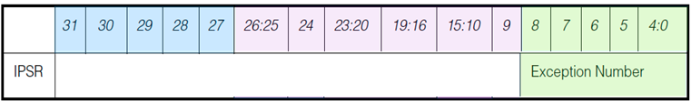
CM3的特殊功能寄存器
2、IPSR
表示当前激活异常的编号（中断号）
部分异常的编号：
NMI=2
SVCall=11
INTISR[0]=16
INTISR[1]=17
INTISR[239]=255

Slide 47
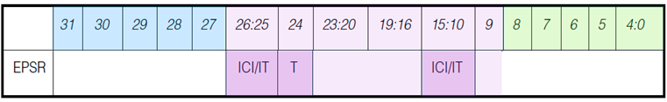
CM3的特殊功能寄存器
3、EPSR
ICI：位段[15:12]，可中断-可继续指令区，用于被打断的多寄存器数据传送指令
T位：[24]位，Thumb状态位
通常为1
清0的时候会引起异常
IT ：位段[15:10]和[26:25]，IF-THEN指令的执行状态区，包含IF-THEN模块的指令数及其执行条件

Slide 48
CM3的特殊功能寄存器
中断屏蔽寄存器组
名字 | 功能描述
PRIMASK | 是个只有1 个位的寄存器 置1 时，关掉所有可屏蔽的异常，只剩下NMI和硬fault 可以响应；缺省值为0，表示没有关中断。
FAULTMASK | 是个只有1 个位的寄存器 置1 时，只有NMI 才能响应，所有其它的异常和中断全部关闭；缺省值为0，表示没有关异常。
BASEPRI | 这个寄存器最多有9 位（由表达优先级的位数决定）它定义了被屏蔽优先级的阈值。当它被设成某个值后，所有优先级号大于等于此值的中断都被关（优先级号越大，优先级越低）。但若被设成0，则不关闭任何中断，0 也是缺省值。
说明：BASEPRI屏蔽的是抢占优先级，实际位数与芯片的优先级设置相适应，在STM32F1中，BASEPRI的高4位有效，屏蔽的就是优先级寄存器高四位中抢占优先级表达的中断号

Slide 49
CM3的特殊功能寄存器
控制寄存器
控制寄存器有两个用途：
（1）用于定义特权级别；
（2）用于选择当前使用哪个堆栈指针。
位 | 功能
CONTROL[1] | 堆栈指针选择 0=选择主堆栈指针MSP（复位后缺省值） 1=选择进程堆栈指针PSP 在线程或基础级（没有在响应异常），可以使用PSP。在handler 模式下，只允许使用MSP，所以此时不得往该位写1。
CONTROL[0] | 0=特权级的线程模式 1=用户级的线程模式 Handler 模式永远都是特权级的

Slide 50
CM3的特殊功能寄存器
问题与思考
通过访问下面（ ）寄存器，可以获得正被激活的中断服务程序的编号
A．EPSR B. IPSR C. APSR D. Control
将中断屏蔽寄存器PRIMASK设为1，可以屏蔽硬件故障（Hardware fault）中断（ 对 or 错 ）

Slide 51
单选题
1分
通过访问下面（ ）寄存器，可以获得正被激活的中断服务程序的编号
A
EPSR
B
IPSR
C
APSR
D
Control
提交

Slide 52
单选题
1分
将中断屏蔽寄存器PRIMASK设为1，可以屏蔽硬件故障（Hardware fault）中断
A
对
B
错
提交

Slide 53
CM3的特殊功能寄存器
问题与思考
通过访问下面（ B ）寄存器，可以获得正被激活的中断服务程序的编号
A．EPSR B. IPSR C. APSR D. Control
将中断屏蔽寄存器PRIMASK设为1，可以屏蔽硬件故障（Hardware fault）中断（ 错）

Slide 54
单片机原理及其应用
ARM Cortex-M3 的STM32系列——
数据存储格式，CM3存储器的组织与映射
重庆大学 电气工程学院

Slide 55
数据存储格式，CM3存储器的组织与映射
存储器格式

Slide 56
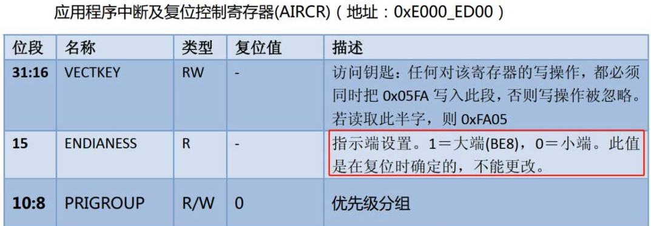
数据存储格式，CM3存储器的组织与映射
ARM数据存储格式
ARM数据的存储格式包括大端格式和小端格式。
大端格式：是指数据的高位，保存在内存的低地址中，而数据的低位，保存在内存的高地址中。地址由小向大增加，而数据从高位往低位放；
小端格式：是指数据的高位保存在内存的高地址中，而数据的低位保存在内存的低地址中，这种存储模式将地址的高低和数据位权有效地结合起来，高地址部分权值高，低地址部分权值低。
STM32默认为小端格式

Slide 57
数据存储格式，CM3存储器的组织与映射
大端格式
小端格式

Slide 58
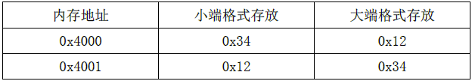
数据存储格式，CM3存储器的组织与映射
例1：一个 16bit 宽的数 0x1234 采用小端格式和大端格式的存放方式如下所示

Slide 59
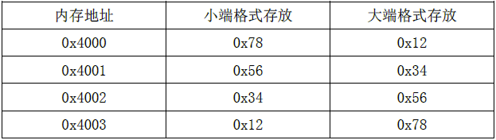
数据存储格式，CM3存储器的组织与映射
例2：一个32bit宽的数0x12345678采用小端格式和大端格式的存放方式如下所示。

Slide 60
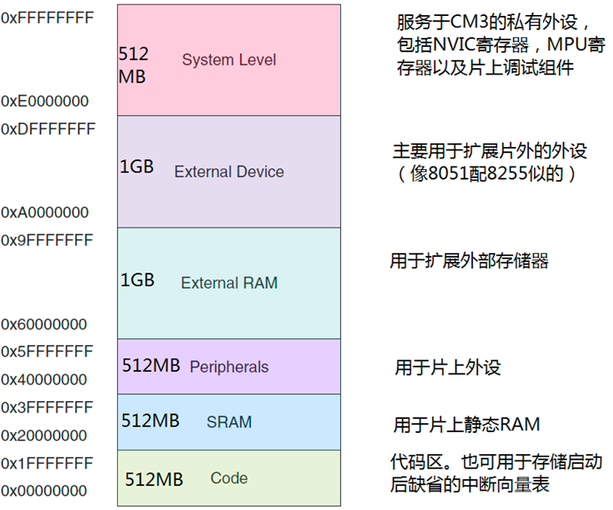
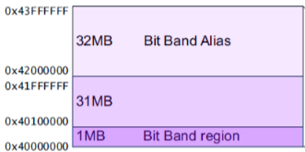
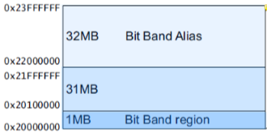
数据存储格式，CM3存储器的组织与映射
CM3存储系统功能概览
Cortex-M3支持4GB存储空间，4GB存储空间被划分成若干区域。
Cortex‐M3 预先定义好了“粗线条的”存储器映射。
CM3允许这些区域之间“越权使用”。比如说，数据存储器也可以被放到代码区，而且代码也能够在外部RAM 区中执行。
处于最高地址的系统级存储区，是CM3 用于放置私有外设——包括中断控制器、MPU 以及各种调试组件等。所有这些设备均使用固定的地址。

Slide 61
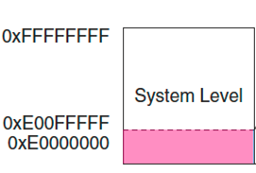
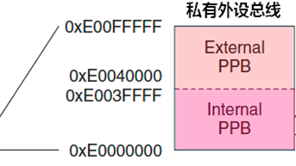
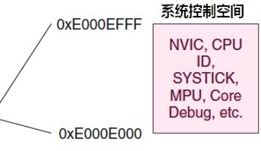
数据存储格式，CM3存储器的组织与映射
“系统控制空间（SCS）”，在SCS 里包含有NVIC 、SysTick、MPU 以及代码调试控制所用的寄存器等

Slide 62
数据存储格式，CM3存储器的组织与映射
问题与思考
Cortex-M3存储器映射中，片外外设映射的地址区域为（ ）
在大端存储格式中，字数据0x13572468在内存中按字节地址由低到高依次存放为( )。

Slide 63
填空题
2分
Cortex-M3存储器映射中，片外外设映射的地址区域为（ [填空1] ）
在大端存储格式中，字数据0x13572468在内存中按字节地址由低到高依次存放为( [填空2] )。
作答

Slide 64
数据存储格式，CM3存储器的组织与映射
问题与思考
Cortex-M3存储器映射中，片外外设映射的地址区域为（0xA0000000~0xDFFFFFFF）
在大端存储格式中，字数据0x13572468在内存中按字节地址由低到高依次存放为( 0x13,0x57,0x24,0x68 )。

Slide 65
单片机原理及其应用
ARM Cortex-M3 的STM32系列——
位带操作
重庆大学 电气工程学院

Slide 66
位带操作
位操作原理：
把允许位操作区域内（位带区）每个比特定义一个32位的地址（位地址），这些位地址所在的区域为位带别名区。对位带别名区地址的访问最终作用到对位带区的访问，当访问这些别名区地址的时候就达到了访问相应比特的目的。
哪些区域支持位操作：
其中一个是SRAM区的最低1MB 范围，0x20000000‐ 0x200FFFFF（SRAM区中的最低 1MB）
第二个则是片内外设区的最低 1MB范围， 0x40000000 ‐ 0x400FFFFF（片上外设区中最低 1MB）

Slide 67
位带操作
以BSRR寄存器为例：
BSRR寄存器（IO口置位和复位寄存器）有32个位，那么可以映射到32个地址上，我们去访问这32个地址就达到访问32个比特的目的。

Slide 68
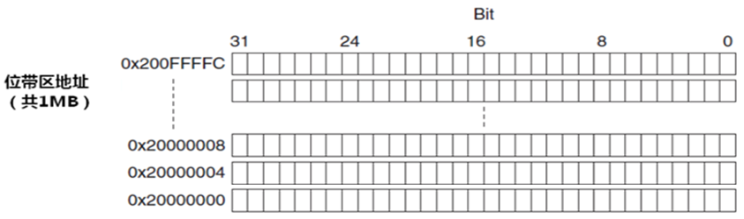
位带操作
位带别名区中用32位的字地址来对应位带区中的每个比特，相当于把位带区的每个比特膨胀成一个32 位的字。
0x22000080
0x22000000
0x2200002C
0x22000010

Slide 69
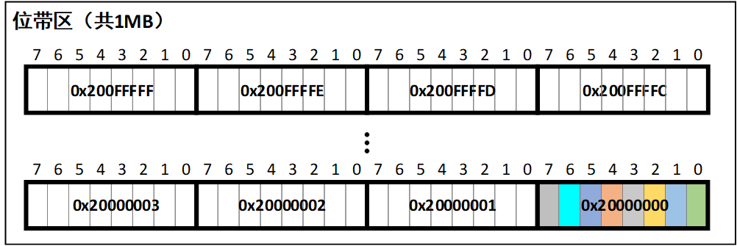
位带操作

Slide 70
位带操作
在位带区中，每个比特都映射到位带别名地址区的一个字，但这是只有最低位（ LSB ）有效的字。当一个位带别名地址被访问时，会先把该地址变换成位带区地址。
对于读操作，读取位带地址中的一个字，再把需要的位右移到LSB，并把LSB 返回；
对于写操作，把需要写的位左移至对应的位序号处，然后执行一个原子的“读－改－写”过程。

Slide 71
位带操作
位带操作优越性
（1）使代码更简洁
方便对GPIO 的管脚的操作；
简化跳转的判断。
（2）用于实现共享资源在任务间的“互锁”访问

Slide 72
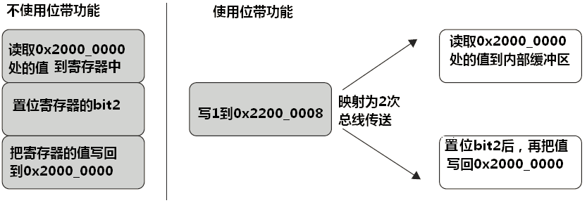
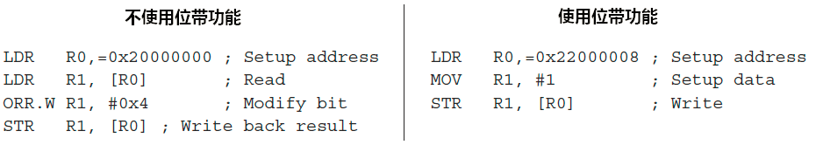
位带操作
例1：将位带区0x2000_0000地址的bit2置位，不使用位带操作和使用位带操作的设置过程，分别如下图所示：
读
修改
写

Slide 73
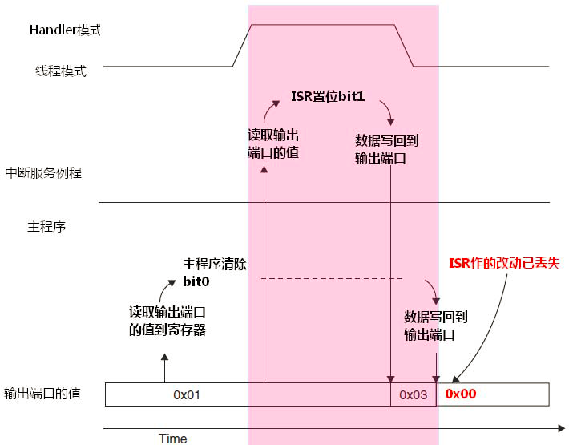
位带操作
例2：不使用位带操作的两个任务对同一个输出端口的访问
目的是将输出端口由
00000001变成00000010
由于第0位清零的读-改-写被中断打断，虽然中断将第1位置1，但被写回的数据覆盖，最后变成了00000000
置位输出端口bit1
清零输出端口bit0

Slide 74
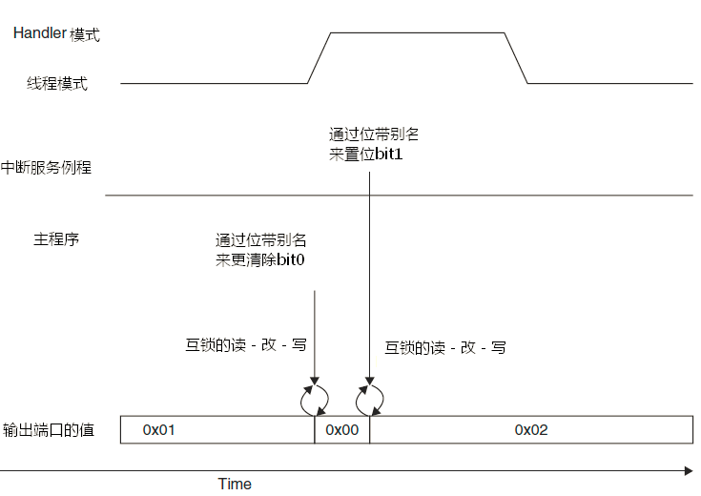
位带操作
例3：使用位带操作的两个任务对同一个输出端口的访问

Slide 75
单片机原理及其应用
ARM Cortex-M3 的STM32系列——
位带地址映射与位带操作实例
重庆大学 电气工程学院

Slide 76
位带地址映射与位带操作实例
位带区与位带别名区
位带区是支持位带操作的地址区域，对位带别名地址的访问最终作用到对位带区的访问。
支持位带操作的内存区
0x2000_0000‐0x200F_FFFF （SRAM区中的最低1MB）
0x4000_0000‐0x400F_FFFF （片上外设区中的最低1MB）
对应的位带别名区
0x2200_0000‐0x23FF_FFFF
0x4200_0000‐0x43FF_FFFF

Slide 77
位带地址映射与位带操作实例
SRAM区中的位带地址映射
片上外设区中的位带地址映射
位带区 | 对应的别名区地址
0x20000000.0 | 0x22000000.0
0x20000000.1 | 0x22000004.0
0x20000000.2 | 0x22000008.0
…… | ……
0x20000000.31 | 0x2200007C.0
0x20000004.0 | 0x22000080.0
0x20000004.1 | 0x22000084.0
0x20000004.2 | 0x22000088.0
…… | ……
0x200FFFFC.31 | 0x23FFFFFC.0
位带区 | 对应的别名区地址
0x40000000.0 | 0x42000000.0
0x40000000.1 | 0x42000004.0
0x40000000.2 | 0x42000008.0
…… | ……
0x40000000.31 | 0x4200007C.0
0x40000004.0 | 0x42000080.0
0x40000004.1 | 0x42000084.0
0x40000004.2 | 0x42000088.0
…… | ……
0x400FFFFC.31 | 0x43FFFFFC.0

Slide 78
位带地址映射与位带操作实例
位带区与位带别名区的映射关系
如位带区某个位（bit），所在的字节地址为A，在字节中的位序号为n（0<=n<=7），则该位在别名区的地址为：
总位偏移量
字节偏移量
字偏移量
片上SRAM位带区：
别名区地址＝0x22000000+((A‐0x20000000)×8+n)×4
=0x22000000+(A‐0x20000000)×32+n×4
0x22000000
0x20000000
8
4
片上外设位带区：
别名区地址＝0x42000000+((A‐0x40000000)×8+n)×4
=0x42000000+(A‐0x40000000)×32+n×4
0x42000000
0x40000000

Slide 79
位带地址映射与位带操作实例
实例1：
（1）位带区地址0x20000022的bit6对应的位带别名区地址？
0x22000458
AliasAddr＝0x22000000+(0x20000022‐0x20000000)×32+6×4
=0x22000458
（2）位带区地址 0x40000037的bit5对应的位带别名区地址？
0x420006F4
AliasAddr＝0x42000000+(0x40000037 ‐0x40000000)×32+5×4
=0x420006F4

Slide 80
位带地址映射与位带操作实例
实例2：
（1）在地址0x20000000 处写入0x3355AACC，读取地址 0x22000008，得到的值是？
1
1
别名区地址：0x2200_0008
位带区字节地址：0x2000_0000
0xCC
bit7 | bit6 | bit5 | bit4 | bit3 | bit2 | bit1 | bit0
1 | 1 | 0 | 0 | 1 | 1 | 0 | 0

Slide 81
位带地址映射与位带操作实例
（2）往地址 0x2200000C 处写0，再读取 0x20000000，得到的值是？
0x3355AAC4
0
别名区地址：0x2200_000C
位带区字节地址：0x2000_0000
0xCC
0xC4
bit7 | bit6 | bit5 | bit4 | bit3 | bit2 | bit1 | bit0
1 | 1 | 0 | 0 |  | 1 | 0 | 0
0
1

Slide 82
位带地址映射与位带操作实例
防止编译器
优化
表明是字地址
实例3：
#define DEVICE_REG0 ((volatile unsigned long *) (0x40000000))
//定义位带别名区的地址
#define DEVICE_REG0_BIT0 ((volatile unsigned long *) (0x42000000))
#define DEVICE_REG0_BIT1 ((volatile unsigned long *) (0x42000004))
...
//使用正常地址访问寄存器
*DEVICE_REG0 = 0xAB ;
//使用传统方法设置bit1
*DEVICE_REG0 = *DEVICE_REG0 | 0x2;
...
// 通过位带别名地址设置bit1
*DEVICE_REG0_BIT1 = 0x1;

Slide 83
位带操作实例
问题与思考
在地址0x20000000 处写入0x12345678，读取地址 0x2200000C，得到的值是多少？向地址 0x22000020处写0x01234567，再读取 0x20000000，得到的值是多少？

Slide 84
填空题
2分
在地址0x20000000 处写入0x12345678，读取地址 0x2200000C，得到的值是多少？ [填空1]
向地址 0x22000020处写0x01234567，再读取 0x20000000，得到的值是多少？ [填空2]
作答

Slide 85
位带操作实例
问题与思考
在地址0x20000000 处写入0x12345678，读取地址 0x2200000C，得到的值是多少？向地址 0x22000020处写0x01234567，再读取 0x20000000，得到的值是多少？
答：1, 0x12345778

Slide 86
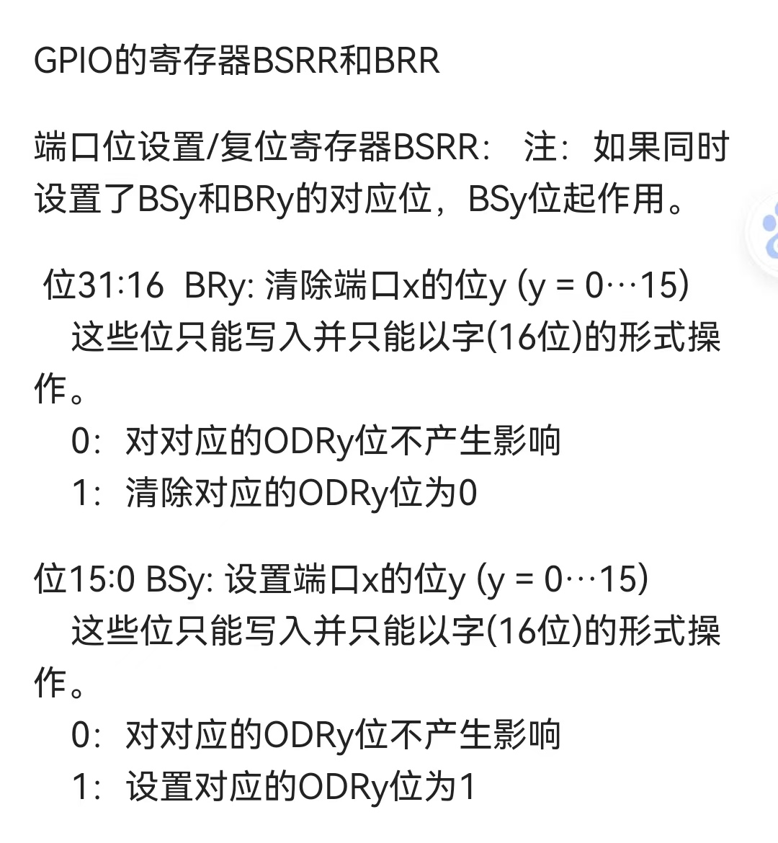
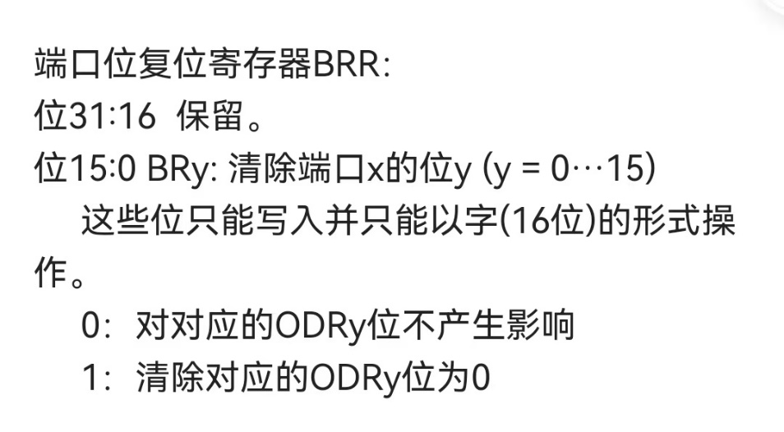
位带操作实例
GPIO的结构体定义如下，已知GPIOC的基地址为0x40011000，则GOIOC->ODR的地址为0x（ ），若PC8~PC15连接8个发光二极管；PC0~PC7连接8个开关。修改位带别名地址0x（ ）可以控制PC11发光二极管的亮灭；当开关PC5状态发生改变时位带别名地址0x（ ）的值会随之改变。
typedef struct
{
vu32 CRL;
vu32 CRH;
vu32 IDR;
vu32 ODR;
vu32 BSRR;
vu32 BRR;
vu32 LCKR;
} GPIO_TypeDef;

Slide 87
单片机原理及其应用
ARM Cortex-M3 的STM32系列——
异常类型和优先级
重庆大学 电气工程学院

Slide 88
Cortex-M3处理器的异常类型和优先级
异常和中断的概念
在Cortex-M3中，凡是打断程序顺序执行的事件，都被称为异常。除了外部中断外，当有指令执行了“非法操作”，或者访问被禁的内存区间等产生的各种错误，以及不可屏蔽中断发生时，都会打断程序的执行，这些情况统称为异常。
Cortex-M3支持大量异常，包括10个系统异常（有参考书算上复位，则为11个），和最多240个外部中断（简称IRQ）。

Slide 89
Cortex-M3处理器的异常类型和优先级
异常类型
编号 | 类型 | 优先级 | 简介
1 | 复位 | -3（最高） | 复位
2 | NMI | -2 | 不可屏蔽中断（来自外部NMI输入脚）
3 | 硬（hard）fault | -1 | 所有被除能的fault，都将“上升”(escalation)成硬 fault。只要FAULTMASK没有置位，硬fault服务例程就被强制执行。Fault被除能的原因包括被禁用，或者FAULTMASK被置位
4 | MemManage fault | 可编程 | 存储器管理fault，MPU访问犯规以及访问非法位置均可引发。企图在“非执行区”取指也会引发此 fault
5 | 总线fault | 可编程 | 从总线系统收到了错误响应，原因可以是预取中止或数据访问错误
6 | 用法(usage) Fault | 可编程 | 由于程序错误导致的异常。通常是使用了一条无效指令，或者是非法的状态转换，例如尝试切换到 ARM状态
7-10 | 保留 | N/A | N/A
11 | SVCall | 可编程 | 执行系统服务调用指令（SVC）引发的异常
12 | 调试监视器 | 可编程 | 调试监视器（断点，数据观察点，或者是外部调试请求）
13 | 保留 | N/A | N/A
14 | PendSV | 可编程 | 可挂起的系统服务
15 | SysTick | 可编程 | 系统滴答定时器（也就是周期性溢出的时基定时器）
系统异常
16 | IRQ #0 | 可编程 | 外中断#0
17 | IRQ #1 | 可编程 | 外中断#1
... ... | ... ... | ... ... | ... ...
255 | IRQ #239 | 可编程 | 外中断#239
外部中断

Slide 90
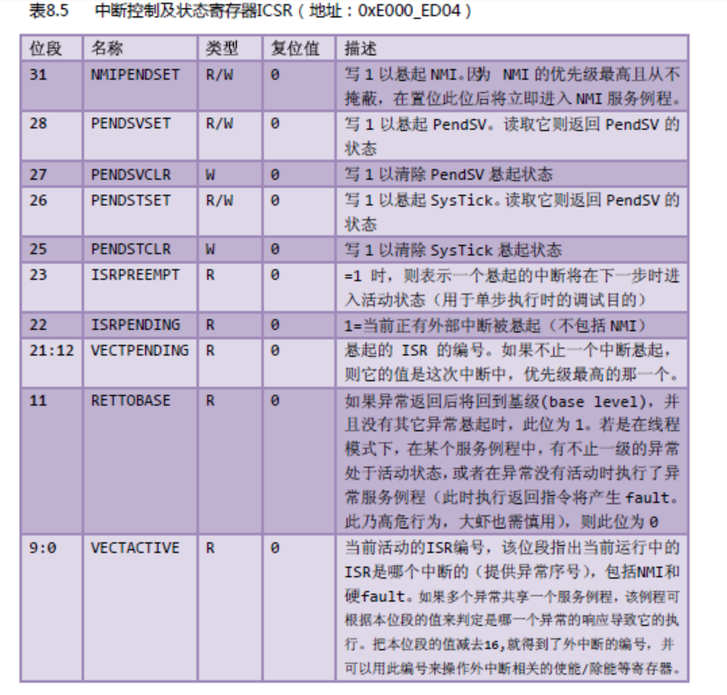
Cortex-M3处理器的异常类型和优先级
Cortex-M3有两个地方记录了当前正服务异常的编号：
特殊功能寄存器IPSR。
在NVIC 的中断控制及状态寄存器（ICSR）中，有一个VECTACTIVE 位段；

Slide 91
Cortex-M3处理器的异常类型和优先级
优先级
优先级对于异常来说很关键的，它会影响一个异常是否能被响应，以及何时可以响应。
Cortex-M3用最多8位表达优先级，可支持：
3个固定的高优先级（reset NMI Hardfault）
256级的可编程优先级
128级抢占优先级
表达优先级允许使用的最少位数为3位，因此CM3至少要支持8级优先级。
优先级号是以MSB对齐，设计时会裁掉表达优先级的几个低端有效位，达到减少优先级数的目的。

Slide 92
Cortex-M3处理器的异常类型和优先级
例：使用了3 个位来表达优先级，则优先级配置寄存器的结构会如下图所示
Bit7 | Bit6 | Bit5 | Bit4 | Bit3 | Bit2 | Bit1 | Bit0
用于表达优先级 |  |  | 未使用，读回零
使用3 个位来表达优先级的情况
我们能够使用的优先级有8个分别为：
0x00(最高)、0x20、0x40、0x60、0x80、0xA0、0xC0、0xE0(最低)

Slide 93
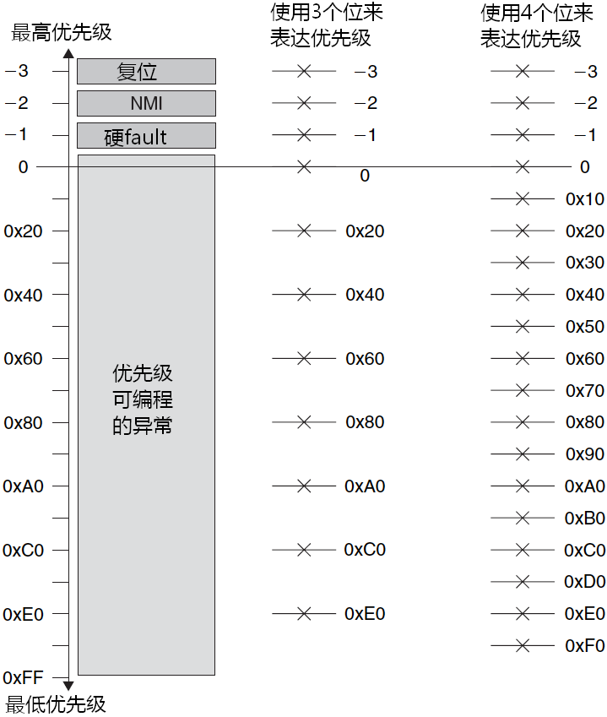
Cortex-M3处理器的异常类型和优先级

Slide 94
单片机原理及其应用
ARM Cortex-M3 的STM32系列——
异常优先级分组(1)
重庆大学 电气工程学院

Slide 95
Cortex-M3处理器的异常优先级分组
为了使抢占机能变得更可控，CM3把256级优先级按位分成高低两段，分别是抢占优先级和子优先级。
抢占优先级决定异常响应的抢占行为：当系统正在响应某低抢占优先级异常L时，如果来了抢占优先级更高的异常H，则H可以抢占L；
子优先级则决定同抢占优先级的异常响应行为：当抢占优先级相同的异常有不止一个悬起时，则优先响应子优先级最高的异常。

Slide 96
Cortex-M3处理器的异常优先级分组
NVIC中有一个寄存器是“应用程序中断及复位控制寄存器”（AIRCR），它里面有一个位段名为“优先级组”（ PRIGROUP ）。
位段 | 名称 | 类型 | 复位值 | 描述
31:16 | VECTKEY | R/W | - | 访问钥匙：任何对该寄存器的写操作，都必须同时把0x05FA写入此段，否则写操作被忽略。若读取此半字，则0xFA05
15 | ENDIANESS | R | - | 指示端设置。1＝大端（BE8），0＝小端。此值是在复位时确定的，不能更改
10:8 | PRIGROUP | R/W | 0 | 优先级分组
2 | SYSRESETREQ | W | - | 请求芯片控制逻辑产生一次复位
1 | VECTCLRACTIVE | W | - | 清零所有异常的活动状态信息。通常只在调试时用，或者在OS从错误中恢复时用
0 | VECTRESET | W | - | 复位CM3处理器内核（调试逻辑除外），但是此复位不影响芯片上在内核以外的电路
该位段的值对每一个优先级可配置的异常都有影响。
BE8 bigend 8 字节固定大端格式，与BE32 对应

Slide 97
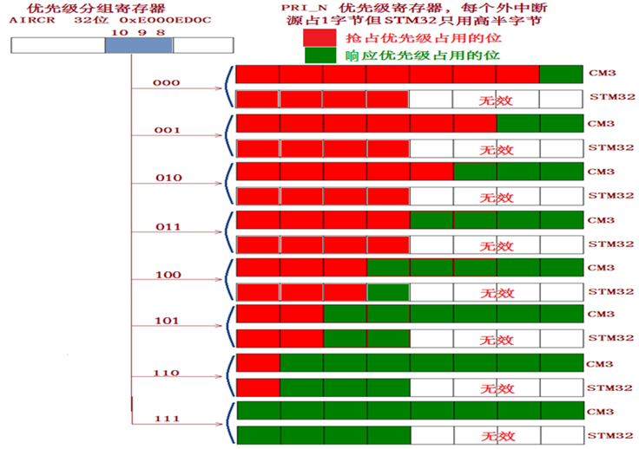
Cortex-M3处理器的异常优先级分组
AIRCR寄存器的PRIGROUP的值决定了分组位置，如下表所示。
抢占优先级最多是7个位，所以最多只有128级抢占优先级。
优先级分组为7时，所有的位都表达子优先级，没有任何位表达抢占优先级，因而所有优先级可编程的异常之间不会发生抢占

Slide 98
Cortex-M3处理器的异常优先级分组
在计算抢占优先级和子优先级的有效位数时，必须先求出下列值：
芯片实际使用了多少位来表达优先级；
优先级组是如何划分的。

Slide 99
Cortex-M3处理器的异常优先级分组
例如：
如果只使用3个位来表达优先级（[7:5]），并且优先级组的值是5（从bit5分组），则你得到4级抢占优先级，且在每个抢占优先级的内部有2个子优先级，如下图所示。
Bit7 | Bit6 | Bit5 | Bit4 | Bit3 | Bit2 | Bit1 | Bit0
抢占优先级 |  | 子优先级 | 未使用

Slide 100
Cortex-M3处理器的异常优先级分组
注意：即使在表达优先级中未使用的位，也允许进行分组。
例如：如果优先级分组的值是1（即bit0 bit1为子优先级，其余为抢占优先级），则所有可用的8个优先级都是抢占优先级，如下图 所示。
Bit7 | Bit6 | Bit5 | Bit4 | Bit3 | Bit2 | Bit1 | Bit0
抢占优先级[5:3] |  |  | 抢占优先级[2:0] （未使用，总是为0） |  |  | 子优先级[1:0] （未使用，总是为0）

Slide 101
Cortex-M3处理器的异常类型和优先级
如果优先级完全相同的多个异常同时悬起，则先响应异常编号最小的那一个。如IRQ #3会比IRQ #5 先得到响应。
如果设置了软件优先级不同，就以软件优先级为准，先响应软件优先级数值小的中断。而中断嵌套须由抢占优先级决定
例如：
异常1
Bit7 | Bit6 | Bit5 | Bit4 | Bit3 | Bit2 | Bit1 | Bit0
0 | 1 | 1 | 未使用
0x40
0x60
异常2
Bit7 | Bit6 | Bit5 | Bit4 | Bit3 | Bit2 | Bit1 | Bit0
0 | 1 | 0 | 未使用
0x40
0x40
优先级的分组都要预先经过分析论证，并且尽可能在开机初始化时一次性地设置好，以后就不再更改了。

Slide 102
Cortex-M3处理器的异常类型和优先级
问题与思考
寄存器NVIC->IPR[1]对应中断4，5，6，7的优先级设置，如果该寄存器的值为0x70806050，则这四个中断的优先级顺序为 ( )。
A.中断6>中断7>中断5>中断4 B.中断4>中断5>中断6>中断7
C.中断4>中断5>中断7>中断6 D.中断7>中断6>中断5>中断4
在STM32F103向量中断控制器管理下，可将中断分为（ ）组
A.4 B. 5 C. 6 D. 7
STM32中断优先级分组的位段在寄存器（AIRCR的8~10位 ）中，如需将某中断的抢占优先级设为7，响应优先级设为1，请问应将该位段的值设置为（ ）。
中断优先级分组寄存器AIRCR的8~10位设为6，两个中断源的优先级寄存器的高4位分别设为3和4，则这两个中断源不能产生中断嵌套。（ ）

Slide 103
单选题
1分
寄存器NVIC->IPR[1]对应中断4，5，6，7的优先级设置，如果该寄存器的值为0x70806050，则这四个中断的优先级顺序为（）
A
中断6>中断7>中断5>中断4
B
中断4>中断5>中断6>中断7
C
中断4>中断5>中断7>中断6
D
中断7>中断6>中断5>中断4
提交

Slide 104
单选题
1分
在STM32F103向量中断控制器管理下，可将中断分为（ ）组
A
4
B
5
C
6
D
7
提交

Slide 105
填空题
1分
STM32中断优先级分组的位段在寄存器（AIRCR的8~10位 ）中，如需将某中断的抢占优先级设为7，响应优先级设为1，请问应将该位段的值设置为（ [填空1] ）。
作答

Slide 106
单选题
1分
中断优先级分组寄存器AIRCR的8~10位设为6，两个中断源的优先级寄存器的高4位分别设为3和4，则这两个中断源不能产生中断嵌套。
A
对
B
错
提交

Slide 107
Cortex-M3处理器的异常类型和优先级
问题与思考
寄存器NVIC->IPR[1]对应中断4，5，6，7的优先级设置，如果该寄存器的值为0x70806050，则这四个中断的优先级顺序为 ( C )。
A.中断6>中断7>中断5>中断4 B.中断4>中断5>中断6>中断7
C.中断4>中断5>中断7>中断6 D.中断7>中断6>中断5>中断4
在STM32F103向量中断控制器管理下，可将中断分为（ B ）组
A.4 B. 5 C. 6 D. 7
STM32中断优先级分组的位段在寄存器（AIRCR的8~10位 ）中，如需将某中断的抢占优先级设为7，响应优先级设为1，请问应将该位段的值设置为（ 4 ）。
中断优先级分组寄存器AIRCR的8~10位设为6，两个中断源的优先级寄存器的高4位分别设为3和4，则这两个中断源不能产生中断嵌套。（ 对 ）

Slide 108
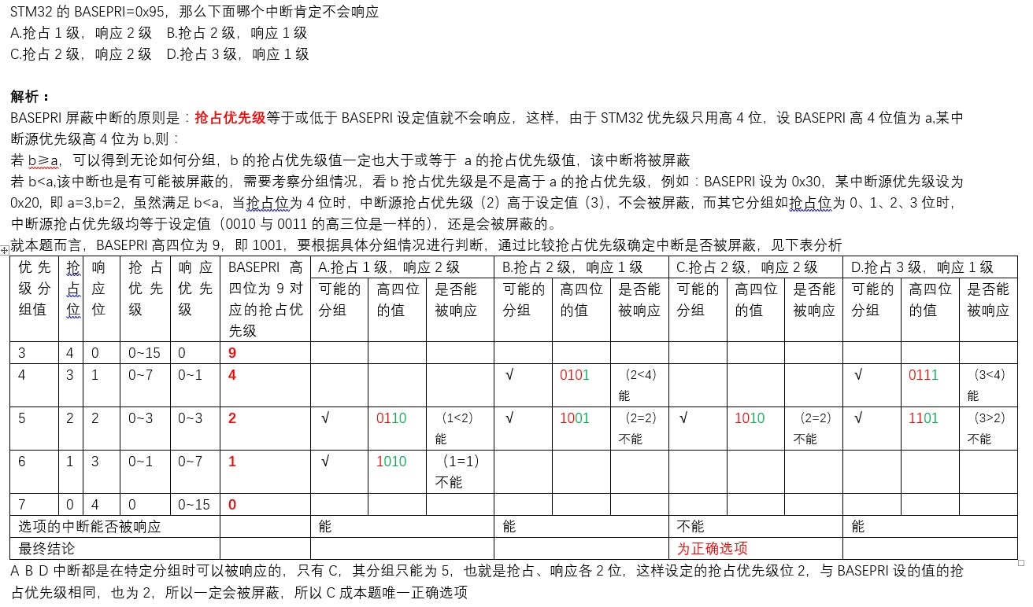
Cortex-M3处理器的异常类型和优先级
习题解析

Slide 109
单片机原理及其应用
ARM Cortex-M3 的STM32系列——
向量表、中断输入及悬起
重庆大学 电气工程学院

Slide 110
Cortex-M3处理器的向量表、中断输入及挂起行为
向量表
当发生了异常并且要响应异常时，CM3需要定位异常处理例程的入口地址。这些入口地址所在的存储区域即是 “（异常）向量表”。每个向量（异常处理例程的入口地址）占用4字节。
地址 | 异常编号 | 值（32位整数）
0x0000_0000 | - | MSP 的初始值
0x0000_0004 | 1 | 复位向量（PC初始值）
0x0000_0008 | 2 | NMI向量（NMI服务例程的入口地址）
0x0000_000C | 3 | 硬fault向量（硬fault服务例程的入口地址）
0x0000_0010 | 4 | MemManage错误向量（MemManage错误服务例程的入口地址）
0x0000_0014 | 5 | 总线错误向量（总线错误服务例程的入口地址）
…… | …… | 其它异常服务例程的入口地址

Slide 111
Cortex-M3处理器的向量表、中断输入及挂起行为
缺省情况下，CM3的“向量表”位于0地址处，CM3允许向量表重定位，即可以从其它地址处开始定位各异常向量。
重定位地址区域可以是代码区，但也可以是RAM区。

Slide 112
Cortex-M3处理器的向量表、中断输入及挂起行为
为了实现向量表重定位功能，CM3提供了一个“向量表偏移量寄存器”（VTOR），通过修改该寄存器的值就能重定位向量表。
位段 | 名称 | 描述
29 | TBLBASE | 向量表是在Code区（0），还是在RAM区（1）
28：7 | TBLOFF | 向量表的起始地址
SCB->VTOR = NVIC_VectTab | (Offset & (uint32_t)0x1FFFFF80)
NVIC_VectTab 0x00000000 FLASH区 30-31位为0 29位为0
0x20000000 SRAM区 30-31位为0 29位为1
Offset & (uint32_t)0x1FFFFF80 设置OFFSET的28~7位，0~6位为0

Slide 113
Cortex-M3处理器的向量表、中断输入及挂起行为
注意：
向量表的起始地址是有要求的。必须先求出系统中共有多少个向量，再把这个数字向上增大到2的整次幂，而且起始地址必须对齐到后者的边界上。
例：微控制器有32个中断源
向量表的大小：((32(中断)+16(系统异常))×4(每个向量的字节数)=192
向上增大到2的整次幂：256
向量表的起始地址可以被设置为：
0x0000_0000, 0x0000_0100, 0x0000_0200 等。
由于stm32的中断向量一共有68+16=84个，应该把这个数增加到下一个2的整数倍即128，然后换算成地址范围128*4=512，就得到了0x200

Slide 114
Cortex-M3处理器的向量表、中断输入及挂起行为
中断输入及挂起行为
中断挂起：中断被置于一种等待处理器处理的状态。如果处理器正在处理另外一个更高或同等优先级的中断，或者中断被某个中断屏蔽寄存器屏蔽，那么在其它中断处理结束前或中断屏蔽被清除前，挂起会一直保持。
对于每个中断源，在被挂起的情况下，都会有一个对应的“挂起状态寄存器”保存其中断请求，直到该中断能够执行为止。
中断请求被处理器接受的条件为：挂起状态置位，中断使能，中断的优先级为当前最高，中断未被屏蔽。

Slide 115
Cortex-M3处理器的向量表、中断输入及挂起行为
中断请求X
中断请求的确认引起挂起状态置位
中断服务程序清除外设的中断请求
中断挂起状态X
进入中断处理使得挂起状态被清除
处理器模式
线程模式
处理者模式
线程模式
进入中断处理使得活跃状态置位
中断活跃状态X
处理器操作
线程
中断处理X
出栈
线程
压栈和取向量
异常返回

Slide 116
Cortex-M3处理器的向量表、中断输入及挂起行为
中断请求
中断挂起状态
挂起状态被软件清除
线程模式
处理器模式
中断请求
中断挂起状态
挂起状态被软件清除
挂起状态被重新置位
线程模式
处理器模式

Slide 117
Cortex-M3处理器的向量表、中断输入及挂起行为
新的中断请求脉冲
中断请求
中断请求信号一直保持
中断请求
中断挂起状态
中断再次挂起
中断挂起状态
中断活跃状态
中断活跃状态
中断返回
处理器模式
线程模式
处理者模式
处理器模式
线程模式
处理者模式
中断返回
再次进入中断服务例程
再次进入中断服务例程

Slide 118
Cortex-M3处理器的向量表、中断输入及挂起行为
在进入ISR前曾有过多次请求脉冲
中断请求
中断挂起状态
挂起状态置位
中断活跃状态
处理器模式
线程模式
处理者模式
中断返回

Slide 119
Cortex-M3处理器的向量表、中断输入及挂起行为
问题与思考
设中断向量表的起始地址为0x08000000，则NMI中断源的中断入口地址存放在（ ）处。

Slide 120
填空题
1分
设中断向量表的起始地址为0x08000000，则NMI中断源的中断入口地址存放在（ [填空1] ）处
作答

Slide 121
Cortex-M3处理器的向量表、中断输入及挂起行为
问题与思考
设中断向量表的起始地址为0x08000000，则NMI中断源的中断入口地址存放在（ 0x08000008 ）处。

Slide 122
单片机原理及其应用
ARM Cortex-M3 的STM32系列——
中断_异常的响应序列及异常返回
重庆大学 电气工程学院

Slide 123
Cortex-M3异常/中断的响应及返回
异常/中断的响应序列
当Cortex-M3开始响应一个中断时，会在自动执行3步：
入栈： 依次把8个寄存器的值压入栈（xPSR, PC, LR, R12，以及R3‐R0）；
取向量：从向量表中找出对应的服务程序入口地址；
更新寄存器：更新堆栈指针SP，更新PSR，更新程序计数器PC，更新连接寄存器LR。
特别说明：压入的LR不是原值，是一个特殊值，后面将会详述，在中断程序 执行期间LR也是这个值，和栈中一样

Slide 124
Cortex-M3异常/中断的响应及返回
地址 | 被保存的内容 | 被保存的顺序
旧SP（N） | 原先已压入的内容 | -
（N‐4） | xPSR | 2
（N‐8） | PC | 1
（N‐12） | LR | 8
（N‐16） | R12 | 7
（N‐20） | R3 | 6
（N‐24） | R2 | 5
（N‐28） | R1 | 4
新SP（N‐32） | R0 | 3
入栈顺序以及入栈后堆栈中的内容

Slide 125
Cortex-M3异常/中断的响应及返回
地址
（HADDR）
N-8
N-4
N-32
N-28
N-24
N-20
N-16
N-12
数据
（HWDATA）
PC
PSR
R0
R1
R2
R3
R12
LR
时间

Slide 126
Cortex-M3异常/中断的响应及返回
异常返回值
在进入异常服务例程后，LR的值被自动更新为特殊的EXC_RETURN，如下所示。程序被打断时的LR已被自动入栈。
位段 | 含义
[31:4] | EXC_RETURN的标识：必须全为1
3 | 0=返回后进入Handler模式 1=返回后进入线程模式
2 | 0=从主堆栈中做出栈操作，返回后使用MSP 1=从进程堆栈中做出栈操作，返回后使用PSP
1 | 保留，必须为0
0 | 0=返回ARM状态 1=返回Thumb状态。在CM3中必须为1

Slide 127
Cortex-M3异常/中断的响应及返回
合法的EXC_RETURN值共3个，如下所示。
EXC_RETURN数值 | 功能
0xFFFF_FFF1 | 返回handler模式
0xFFFF_FFF9 | 返回线程模式，并使用主堆栈（SP=MSP）
0xFFFF_FFFD | 返回线程模式，并使用进程堆栈（SP=PSP）

Slide 128
Cortex-M3异常/中断的响应及返回
异常返回
当异常服务例程执行完毕后，需要做一个“异常返回”动作序列，从而恢复先前的系统状态，才能使被中断的程序得以继续执行。这里，有3种途径可以触发异常返回序列，如下所示。
返回指令 | 工作原理
BX LR | 当LR存储EXC_RETURN时，使用BX LR即可返回
POP {PC} 和 POP {…,PC} | 在服务例程中，LR的值常常会被压入栈。此时即可使用POP指令把LR存储的EXC_RETURN往PC里弹栈，从而激起处理器做中断返回
LDR 与LDM | 把PC作为目的寄存器，亦可启动中断返回序列
不管使用哪一种，都需要用到先前存储的LR的值。

Slide 129
Cortex-M3异常/中断的响应及返回
在启动了中断返回序列后，将进行以下处理：
出栈：先前压入栈中的寄存器在这里恢复。内部的出栈顺序与入栈时的相对应，堆栈指针的值被恢复。
更新NVIC寄存器：异常活动状态位被硬件清零。

Slide 130
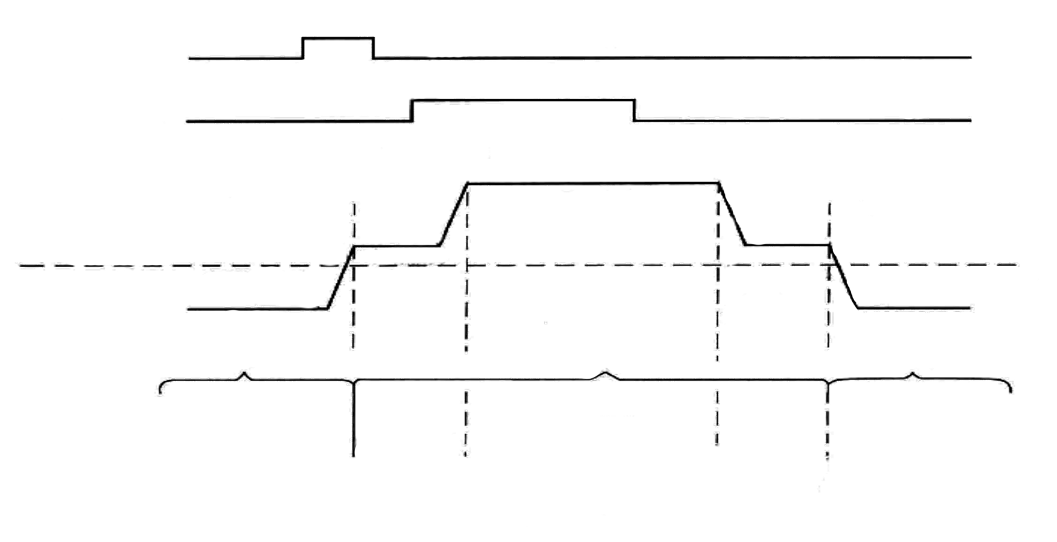
Cortex-M3异常/中断的响应及返回
中断#1
（低优先级）
嵌套中断（中断事件#2在ISR#1执行期间产生）
中断#2
（高优先级）
中断事件#2
异常返回
执行状态
压栈时使用主栈
中断服务程序#2
异常返回
异常处理
中断事件#1
中断服务程序#1
线程
压栈时使用主栈
主程序
主栈
主栈
主栈
栈
处理器模式
线程模式
处理模式
处理模式
处理模式
线程模式
LR=0xFFFFFFF9
LR=0xFFFFFFF1
EXC_RETURN
EXC_RETURN

Slide 131
Cortex-M3异常/中断的响应及返回
问题与思考
在中断响应的寄存器硬件压栈过程中，如果R14的压入地址为0x20007f00，则R2的压入地址为（ ）

Slide 132
填空题
1分
在中断响应的寄存器硬件压栈过程中，如果R14的压入地址为0x20007f00，则R2的压入地址为（ [填空1] ）
作答

Slide 133
Cortex-M3异常/中断的响应及返回
问题与思考
在中断响应的寄存器硬件压栈过程中，如果R14的压入地址为0x20007f00，则R2的压入地址为（ 0x20007ef4）

Slide 134
单片机原理及其应用
ARM Cortex-M3 的STM32系列——
嵌套中断，咬尾中断，晚到异常与中断延迟(1)
重庆大学 电气工程学院

Slide 135
CM3中断的嵌套、尾链、晚到与延迟
中断嵌套
在Cortex-M3内核以及NVIC，已经内建了对中断嵌套的支持：
NVIC会排出优先级解码的顺序；
自动的硬件入栈和出栈。
注意：使用中断嵌套时，必须仔细计算主堆栈容量，避免堆栈溢出。

Slide 136
CM3中断的嵌套、尾链、晚到与延迟
尾链中断
当上一个异常处理返回， Cortex-M3响应挂起的异常时，为了避免浪费CPU时间，继续使用上一个异常已经入栈好的寄存器数据。两个异常只执行了一次入栈／出栈操作。
Cortex-M3利用“尾链中断”缩短了挂起中断的延迟时间，提高中断响应速度。

Slide 137
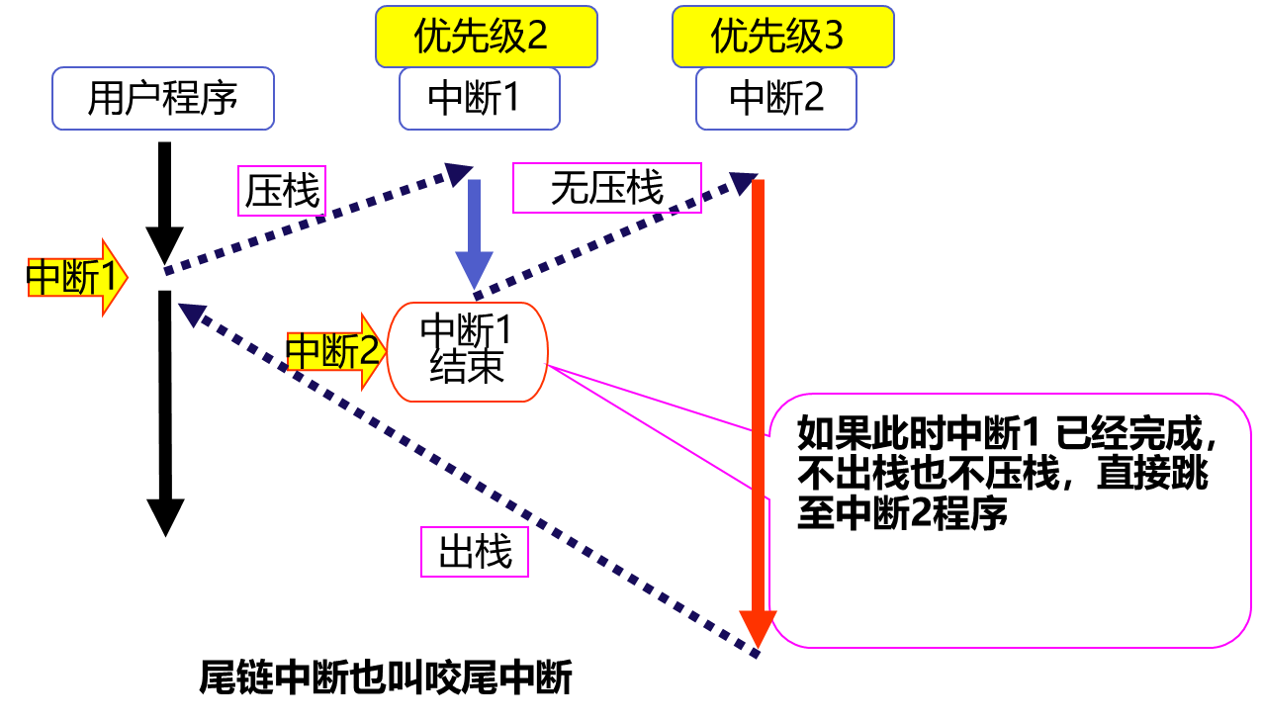
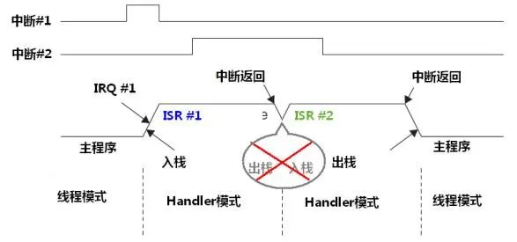
CM3中断的嵌套、尾链、晚到与延迟
咬尾机制则是指某ISR正在执行过程中产生了新的不高于当前中断优先级的中断事件，一直等到当前中断ISR执行完毕，在退栈之前立即响应处于等待执行的ISR，此时该中断也无须再做压栈

Slide 138
CM3中断的嵌套、尾链、晚到与延迟
晚到的异常处理
当异常产生时，处理器会接受异常请求并开始入栈操作。若在入栈操作期间产生了另外一个更高优先级的异常，则后到的高优先级异常会首先得到服务。
CM3利用“晚到异常处理”缩短了高优先级中断延迟时间，提高了高优先级中断响应速度，节省了堆栈空间。

Slide 139
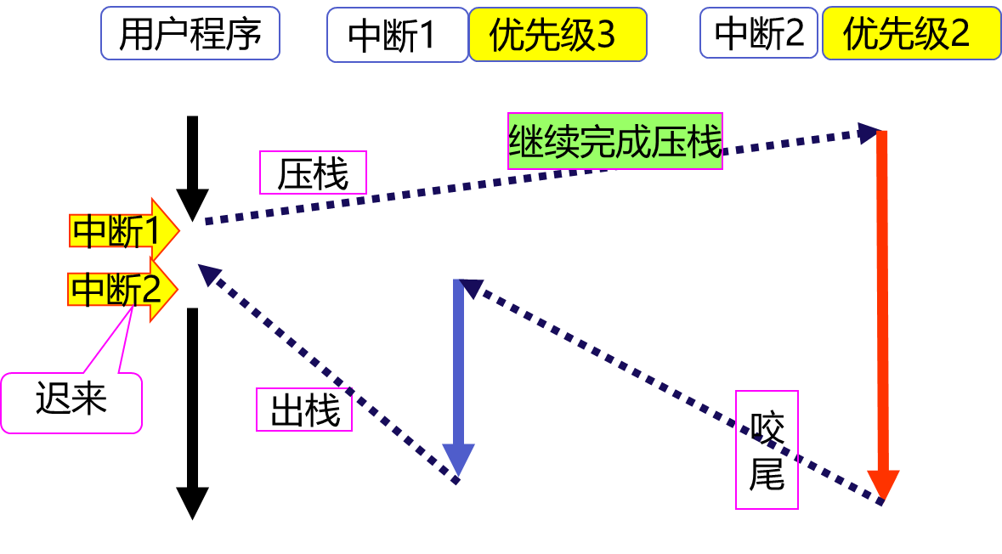
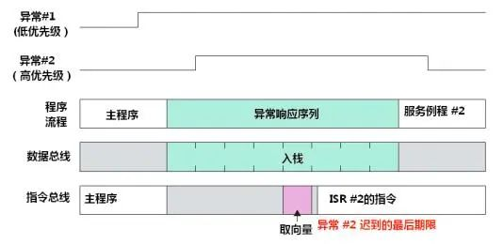
CM3中断的嵌套、尾链、晚到与延迟
晚到机制，就是中断响应还在压栈阶段但没有正式进入ISR时又来了更高优先级的中断请求，等压栈操作完成后，则立刻执行高优先级的ISR，此时高优先级中断省去压栈操作，它执行完后再以咬尾方式执行刚才申请压栈的低优先级ISR

Slide 140
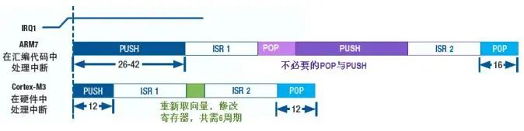
CM3中断的嵌套、尾链、晚到与延迟
中断延迟
从检测到某中断请求，到执行了其服务例程的第一条指令时，所经过的时间。
在CM3中，若存储器系统够快，且总线系统允许入栈与取指同时进行，同时该中断可以立即响应，则中断延迟是固定的12周期。
处理尾链中断时，省去了堆栈操作，因此切入新异常服务例程的延迟可以缩短至6周期。

Slide 141
CM3中断的嵌套、尾链、晚到与延迟
为了不影响中断延迟，对于需要较多的周期才能完成的指令，CM3采用了以下两种处理方法：
对于除法指令和双字传送指令（ LDRD/STRD ），CM3将为了保证中断及时响应而取消它们的执行，待返回后重新开始；
对于多寄存器传送指令（LDM/STM） ，为了加速中断的响应，CM3支持指令执行的中止和继续。

Slide 142
谢谢
重庆大学电气工程学院
School of Electrical Engineering, Chongqing University

